Slide 1
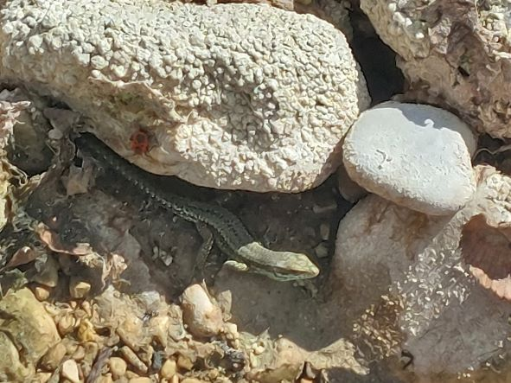
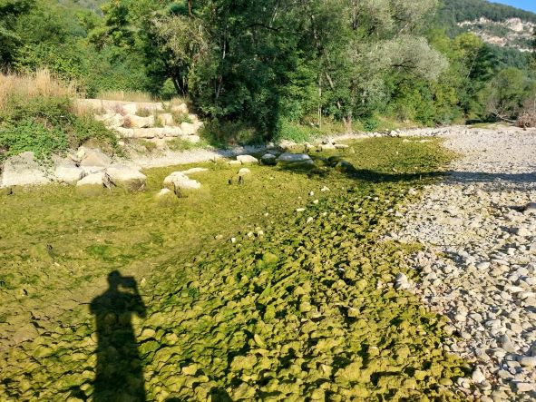
Réunion Bilan Travaux Torcieu
du 17 octobre 2022 (3 ans après)

Slide 2
INTRODUCTION
Grâce à la gestion de l'AAPPMA de l'Albarine et à l'association des différents partenaires (et plus particulièrement du syndicat de rivière), l'Albarine est depuis quelques années une rivière incontournable avec un fort pouvoir d'attraction sur sa partie amont. Ce ne sont pas moins de 72 départements et des pays étrangers comme la Suisse, la Belgique et les Pays Bas qui viennent lui rendre visite chaque année.
Qu'on ne s'y trompe pas, quand on travaille parallèlement sur la qualité d'eau et l'habitat piscicole, on obtient de très bons résultats attestés par des pêches d'inventaires (avant/après travaux) et tout simplement par sa fréquentation. Tout ce travail profite à l'ensemble des espèces végétales et animales.
En 2019, le SR3A a réalisé sur la partie aval (Torcieu) le chantier du pont de la gare en partenariat avec l'AAPPMA locale qui s'est occupée des acquisitions foncières (travail de plusieurs années afin de convaincre l'ensemble des propriétaires des bienfaits du projet pour vendre). L'AAPPMA de Torcieu, propriétaire des terrains, a fait confiance au SR3A quant à la réalisation du projet. Malgré la technicité requise sur un tel chantier, l'AAPPMA de l'Albarine pourtant aguerrie et compétente sur ce type de travaux n'a pas été sollicitée et entendue (avant, pendant et après la réalisation).
Depuis la fin du chantier, le résultat est sans appel. On se retrouve face à une rivière qui est passée du statut de rivière pérenne à celui d'intermittente (3km supplémentaires). Les conséquences sont dramatiques pour la biodiversité locale. Cet état de fait interpelle un grand nombre de personnes (promeneurs, les habitués des lieux) et soulève beaucoup d'incompréhension et même de colère.
Propriétaire des lieux, l'AAPPMA de Torcieu (6km) a perdu la moitié de son parcours.
Malgré tout, le point positif du chantier a été de mettre tout le monde d'accord sur la nécessité de retrouver un site fonctionnel qui redevienne aussi riche qu'avant.
Résultat : les adhérents des 2 AAPPMA ont voté à l'unanimité la fusion au 30/09/22. Une nouvelle AAPPMA est née : l'AAPPMA ALBARINE.
Aujourd'hui, notre objectif est de réaliser un bilan de ces travaux avec les partenaires du projet afin de trouver des solutions satisfaisantes pour tous et dans l'intérêt de la nature, ne l'oublions pas.

Slide 3
Sommaire
I. Origine et objectifs du projet de restauration 2019
II. Fonctionnement hydraulique du site avant travaux.
III. Constat suite aux travaux réalisés en 2019.
IV. Conséquences des travaux.
V. Les attentes de l’AAPPMA Albarine
VI. Pourquoi ce projet n’a pas fonctionné ?
VII. Solution proposée afin d’être en conformité avec la directive cadre européenne

Slide 4
I. Origine et objectifs du projet de restauration 2019 (DAP de Juin 2017)
Origine du projet :
« A l'issue du diagnostic physique de l'Albarine (TELEOS, 2010) réalisé dans le cadre de l'élaboration du contrat de rivière, le secteur de l'Albarine entre le secteur de la ''Déruppe '' à Torcieu et le secteur des ''grandes Iles'' ont été identifiés comme particulièrement dégradés physiquement et présentant un potentiel important pour envisager une opération de restauration hydromorphologique ambitieuse.
Aujourd'hui, la rivière canalisée présente une faible diversité d'habitats aquatiques. Le secteur ne participe plus à l'expansion des crues du fait de l'endiguement alors même que le site est en amont immédiat de l'agglomération ambaroise (15000 habitants), soumise au risque d'inondation. Enfin, l'enfoncement de la rivière est un facteur de vulnérabilité supplémentaire pour la ressource en eau souterraine aujourd'hui exploitée pour alimenter cette même agglomération. »
Objectifs du projet :
« Face au constat de mauvaise qualité physique du cours d'eau, le SIABVA souhaite réaliser une opération de restauration hydromorphologique de l'Albarine avec les objectifs suivants :
• retrouver une fonctionnalité et une qualité habitationnelle du cours d'eau ;
• permettre une rétention dynamique des eaux de crues en amont de communes disposant d'un plan de prévention des risques d'inondation ;

Slide 5
• améliorer la stabilité durable des ouvrages transversaux situés à l'amont et à l'aval par la stabilisation du profil en long permis par la création de rampes de fond et la restauration des apports solides secondaires ;
• augmentation des richesses naturelles en terme de biodiversité spécifique et d'abondance ainsi que la restauration de la ripisylve ;
• intérêt halieutique pour la pêche de loisir en lien avec le point précédent »
« Le projet de restauration hydromorphologique de l'Albarine sur la commune de Torcieu a pour principal objectif de restaurer un équilibre fonctionnel du cours d'eau et participer ainsi à l'atteinte du bon état écologique de l'eau et des milieux conformément à la Directive cadre sur l'eau du 23 octobre 2000.
En particulier, le projet concourra à atteindre les objectifs suivants :
– restauration de la continuité écologique des cours d'eau
– reconquête du bon état écologique des cours d'eau
– réduction du risque d'inondation par une amélioration de l'écrêtement des crues
– protection de la ressource en eau en rehaussant l'hydrosystème incluant sa nappe d'accompagnement et permettant ainsi d'augmenter l'épaisseur d'alluvions entre le milieu superficiel et le toit de la nappe exploitée pour l'alimentation des puits de l'Albarine à Ambérieu. »

Slide 6
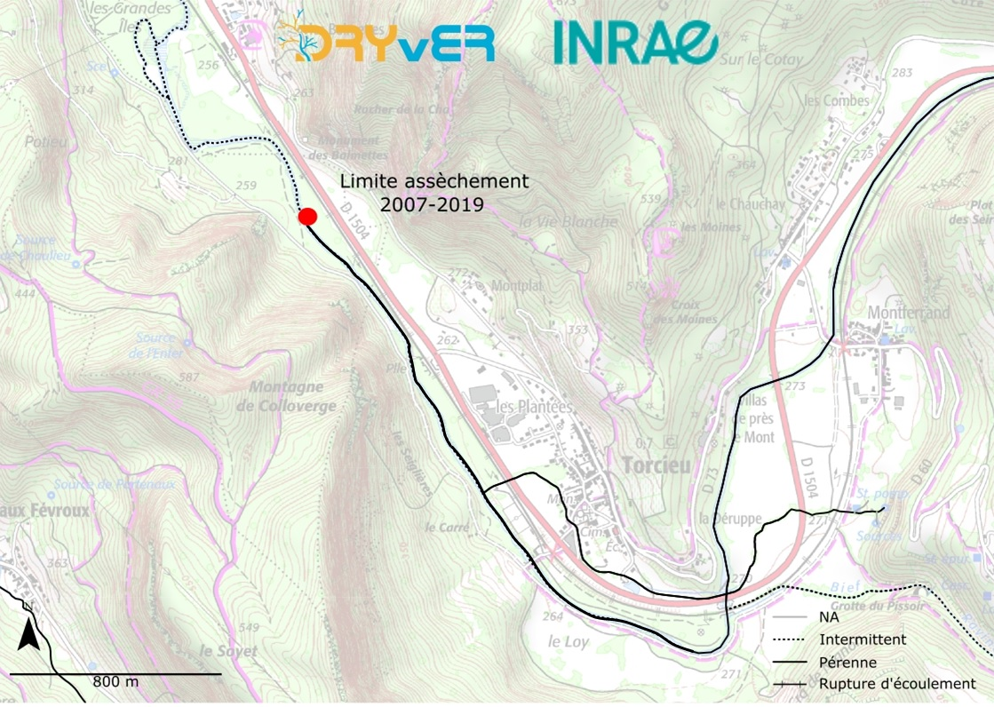
II. Fonctionnement hydraulique du site avant travaux : un secteur pérenne
Suivi des assecs réalisés de 2007 à 2019 avant travaux.
Le point rouge est la limite d’assec la plus haute relevée sur la période.

Slide 7
Données AAPPMA
le dernier assec naturel connu sur ce site date de la sécheresse de 2003 (débit à 130 L/sec. À St-rambert-en-Bugey). A titre très exceptionnel, l’assec pouvait remonter jusqu’au pont Martin (1 km en aval du pont de la gare).
Concernant la partie aval des travaux, la limite d’assec constatée se situait sur la commune de Bettant (2 kms en aval du pont de la gare).
Quelque soit le niveau de la nappe, aucun assec sur plus de 20 ans constaté avec un débit minimum de 150 L/s sur les 2 kms aval du site retouché (débit régulièrement atteint depuis 20 ans lors des périodes de sécheresse qui ont été fréquentes).
Données attestées par les pêches de sauvetage réalisées chaque année.
Données SIABVA (DAP page 34) :
« En aval du site du projet, l’Albarine connaît des assecs réguliers pendant les périodes d’étiage. En 2003 ce phénomène d'assec s'est prolongé jusqu'au barrage de la Déruppe. »
Pas d'assec connu du site du pont de la gare depuis 2003.

Slide 8
III. Constat 3 ans après travaux
Précision importante : depuis 2019, la rivière a bénéficié de crues régulières et importantes avec une fréquence particulièrement élevée (2021), dont des crues morphogènes.
Dernière crue morphogène (29 décembre 2021) : la fonte des neiges associée à de fortes précipitations et des sols gorgés d’eau ont rendu possible une crue qui a été relevée à 130 m3/sec sur le bassin versant (à titre comparatif, débit de 0,580 m³/s le 16/10/22). Soit plus de la moitié de la crue centennale (234 m3/sec le 24 Février 1990 sur la station de St-Rambert) qui avait inondé la vallée.
En 2021, année record, les crues entre 10 et 80 m3 se sont succédées toute l’année. A noter que lors de la première crue de 50m3 (fin 2019), la rivière avait déjà retrouvé son ancien lit et commençait à s’enfoncer.
Peu de temps après la réalisation du projet, le site a bénéficié de crues dont certaines morphogènes qui auraient dû lui permettre de trouver son équilibre et de bien modeler son profil.
Les crues permettent de mesurer l’efficacité des travaux : elles jouent un rôle essentiel de mise en place et apportent des effets très bénéfiques pour le milieu à la condition qu’il soit équilibré. Ce que la nature fait très bien toute seule quand elle n’est pas contrainte.
A l’inverse, elles peuvent être dévastatrices et apporter des effets négatifs sur un milieu déséquilibré.
Sur les secteurs amont de l’Albarine retravaillés en respectant l’équilibre, les crues ont été bénéfiques.
Après les crues, le résultat est sans appel : soit les travaux sont bénéfiques au milieu et donc efficaces, soit ils ne le sont pas.

Slide 9
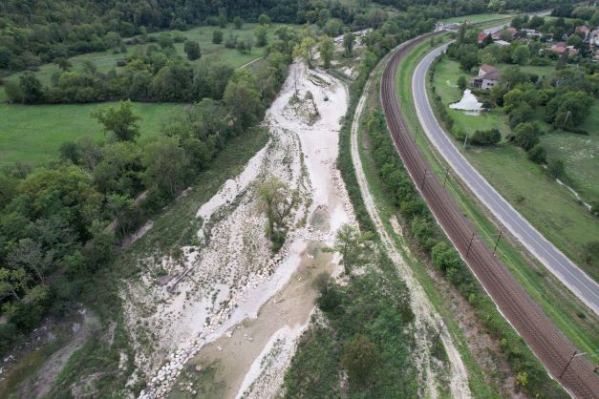
Un assec régulier en période d'étiage pour un secteur classé pérenne
Avec ce débit, la rivière était en eau jusqu'à Bettant soit 3km en aval du point d'assec.
(photo du 9 septembre 2022, 350 L/sec.).

Slide 10
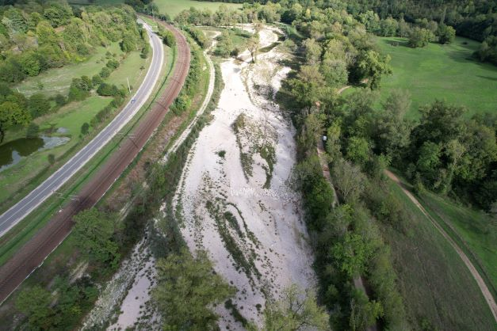
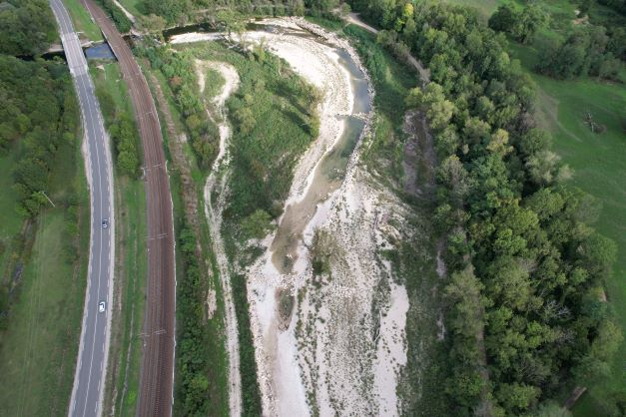
Une absence de végétalisation par les espèces locales et colonisation par des espèces invasives (acacia notamment).
Aucune végétalisation sur les zones soumises aux crues faute de stabilisation des alluvions.
Un secteur qui chauffe fortement l’été. (Photos du 9 septembre, 350 L/sec)
Colonisation essentiellement par l’acacia sur les zones épargnées par les crues…
(zones vertes à gauche et à droite du secteur en eau).

Slide 11
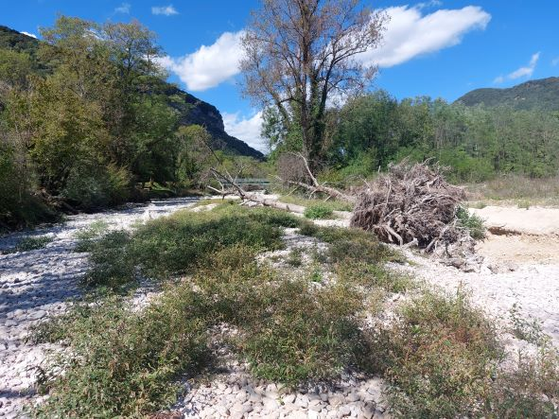
Disparition progressive des peupliers noirs, espèce patrimoniale qui devait être préservée et faire l’objet d’un suivi (DAP) (photo septembre 2022). 8 peupliers à terre aujourd’hui, soit environ plus du quart des arbres qui ont été laissés après travaux.

Slide 12
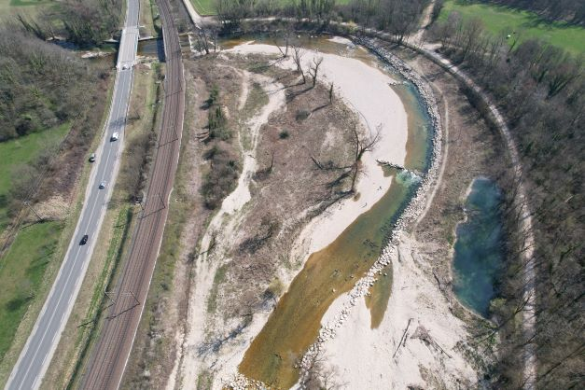
Création d'un plan d'eau (non prévu au DAP) contraire à la continuité écologique élément phare du projet.
Le plan d'eau communique avec la rivière en période de crue modérée et est colonisé par les poissons qui se retrouvent piégés et condamnés rapidement lors de la baisse de niveau. Zone propice pour le moustique tigre (photo du 26 mars 2022, 2 m3/sec.).

Slide 13
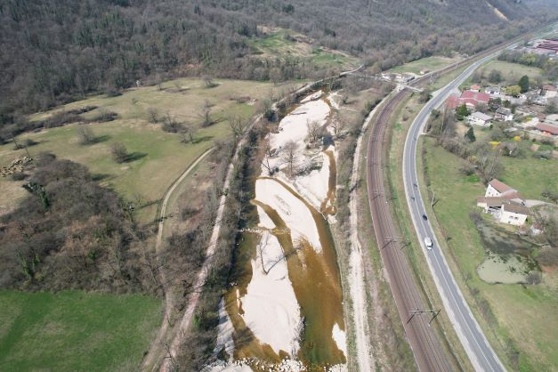
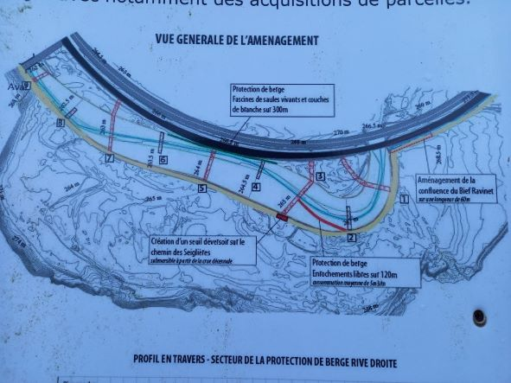
Une rivière qui a retrouvé son ancien lit sur plus 50 % du site…
Plan des travaux 2019.
Avant travaux, la rivière suivait le tracé en jaune
Rappelons que l'objectif était de sortir d'un profil canalisé pour retrouver un profil naturel. Dès la première crue à 50 m3 fin 2019, la rivière est repartie dans son ancien lit juste après le 1er virage amont. (photo du 26 mars 2022 débit : 2 m3/sec.).

Slide 14
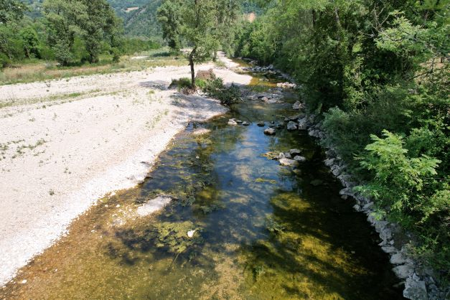
…avec un profil resté artificialisé loin du naturel pourtant recherché.
Le retour de l’ancien lit se positionne du coup avec une succession de plats et de seuils, créés et amplifiés par la transformation des rampes de fond. Nous avons donc une berge rive droite artificielle, conséquence de l’existence du chemin (ancien lit), et un profil tout à fait rectiligne avec des faciès homogènes, le tout sur quasiment les deux-tiers du parcours pour lequel on a voulu, au départ, donner une dynamique naturelle à la rivière.
On a ici un profil en terme de faciès qui est pire que l’ancien lit tel qu’il le présentait, même si ce dernier était loin d’être parfait.

Slide 15
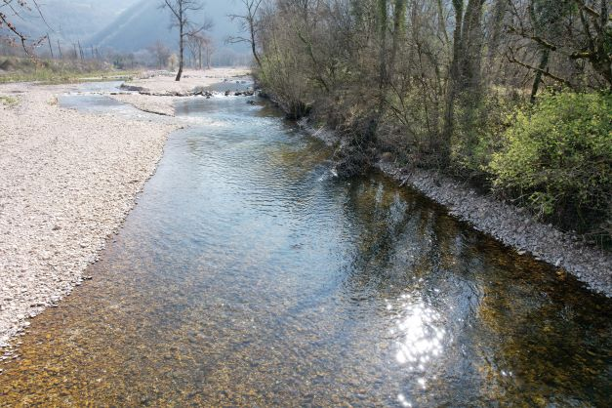
Enfoncement très marqué de la rivière
- Selon le DAP (P30), la rivière s'est enfoncée au maximum de 3,5 m depuis 1903.
L'objectif des travaux : éviter l'enfoncement de la rivière et faciliter sa recharge alluvionnaire.
- Etude TELEOS (2010) : l'enfoncement de la rivière est un facteur de vulnérabilité supplémentaire pour la ressource en eau souterraine aujourd'hui exploitée pour alimenter l'agglomération ambarroise.
2 ans après travaux, l'enfoncement est visible sur tout le linéaire avec déjà plus d'1 mètre sur la partie amont (rampes de fond enterrées désormais visibles) et sur la partie aval (complètement remblayées lors des travaux).
Enfoncement de plus d’un mètre visible sur la partie aval (racines des arbres déconnectées). Photo mars 2022 2m3/sec.

Slide 16
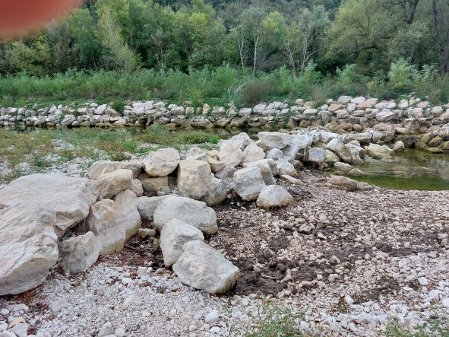
Enfoncement marqué en zone amont : ici Rampe de fond bien visible perpendiculaire à la berge. Sa fonction première : maintenir le profil initial de la rivière et éviter son enfoncement. Lors de sa mise en place, elle est recouverte d’alluvions et, comme son nom l’indique, doit rester coller au fond de la rivière (comme une semelle) afin de jouer son rôle de stabilisateur. Aujourd’hui, cette rampe complètement déterrée s’est transformée en seuil, preuve d’un enfoncement très marqué. Quant à la continuité écologique, cette rampe sera bientôt aussi haute que le seuil en enrochement du pont de la Déruppe, à la base pourtant de ce projet de continuité. (photos septembre 2022).

Slide 17
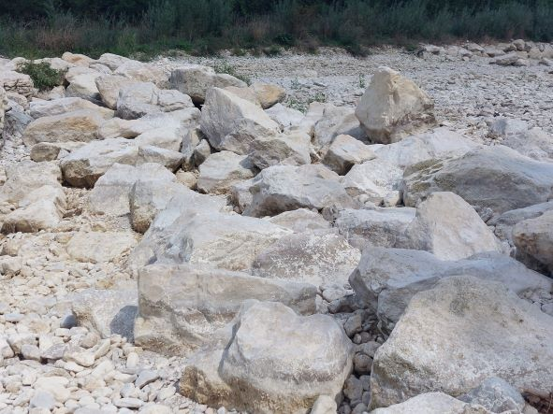
Autre rampe située en aval de l’image précédente : Toutes les rampes de fond sont aujourd’hui complètement visibles et devenues des seuils. Sur l’ensemble du tracé, l’enfoncement est déjà d’1,3 m en à peine 3 ans (enfoncement moyen de 2,7m en un siècle). Nous nous retrouvons face à une succession de seuils non prévus et dont le rendu est loin du profil naturel recherché (photo septembre 2022).

Slide 18
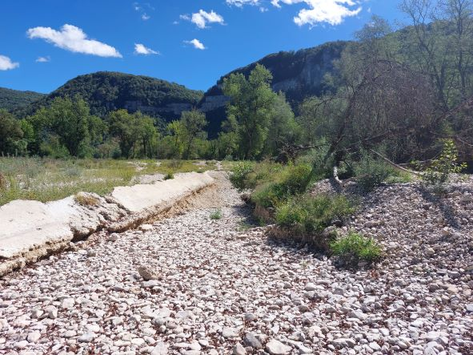
Une perte importante d’alluvions sur tout le tracé
Conséquence directe de l’enfoncement sur tout le linéaire avec pour résultat un abaissement de l’ensemble de la plaine de départ de plusieurs dizaines de centimètres, non prévu à l’origine.
Au lieu de bénéficier au site en modelant son profil et permettre une reprise de la végétalisation, les alluvions dévalent en grande quantité. Ce phénomène se produit à chaque crue.
Cela a eu pour impact :
de fragiliser les peupliers noirs en tournant autour, annihilant les 300 m² de retenue végétative prévue au départ, et en les mettant dans une position inconfortable puisque de ce fait en surélévation par rapport à la cote du terrain fini.
de descendre tout le profil du tracé (soit plusieurs centaines de mètres cube en moins, sans parler des matériaux alluvionnaires qui avaient été repris pour réaliser le chemin SNCF-environ 1000 mètres cube).
de colmater fortement l’habitat piscicole sur le secteur aval des travaux

Slide 19
En résumé : Objectif/Constat.
Le projet de restauration hydromorphologique visait à restaurer un équilibre fonctionnel du cours d’eau sur un secteur pérenne, canalisé, pauvre en habitats piscicoles, et qui s’était enfoncé en moyenne de 2,7 m depuis 1903. Ce projet était également un moyen de lutter contre les inondations en redonnant à la rivière un profil naturel. L’ensemble devait contribuer à préserver les ressources en eau et être un véritable gain pour la biodiversité conformément à la directive cadre européenne.
Après une courte période de 2 ans 1/2 après travaux ponctuée par des crues successives importantes (la dernière en date : 29/12/21), nous arrivons au constat suivant :
- Objectif de préserver la ressource en eau / un site qui connaît des assecs réguliers alors qu'il était pérenne (assec uniquement en 2003). Un site qui s'est rapidement enfoncé de plus d’1 mètre sur tout son cours, alors que l'enfoncement de la rivière est un facteur de vulnérabilité supplémentaire pour la ressource en eau souterraine.
- Objectif de végétalisation / absence de végétalisation sauf par une espèce invasive l'accacia, perte des peupliers noirs (8 sur 15).
- Objectif de continuité écologique / création d'un plan d'eau qui ne la respecte pas, entre autre (cf rampe de fond amont).
- Objectif de retrouver un profil naturel / une rivière qui a retrouvé son ancien lit sur plus de 50 % du linéaire avec une succession en amont de rampes de fond devenues seuils. Un profil désormais artificialisé qui laisse peu de zones libres disponibles à la rivière.
Si le projet était tout à fait justifié dès l’origine (DAP), la réalisation sur le terrain a été inadaptée avec des conséquences désastreuses pour la biodiversité locale établie avant travaux.

Slide 20
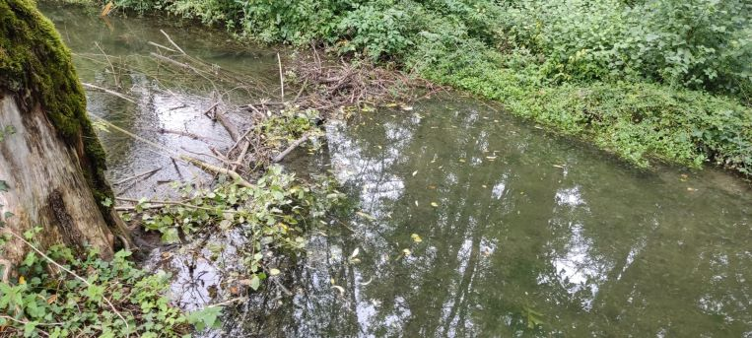
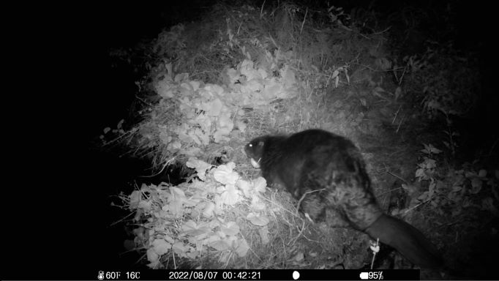
IV. Conséquences des travaux.
1. une biodiversité dégradée dans son ensemble et fortement impactée plusieurs mois de l'année.
Absence totale de frayères sur le tracé en question alors que l'on en dénombrait quelques dizaines auparavant, ce qui soulève encore davantage la question de la continuité écologique et du respect du cycle de reproduction des espèces phares de l'Albarine dans ce dossier. (Cf. rapport CSP/AAPPMA, relevés frayères Albarine).
Espèces protégées menacées : castor réfugié dans le ruisseau du moulin de Torcieu, bergeronnette des ruisseaux, cincle plongeur, bergeronnette grise, martin-pêcheur, héron cendré, couleuvre vipérine, chauve-souris, ombre commun (convention de Bern)
Affaiblissements répétés de la biodiversité par destruction des espèces vivant en milieu pérenne (invertébrés, poissons,...).

Slide 21
Non respect de la directive cadre européenne du bon état écologique des rivières.
Le SDAGE, déclinaison nationale de la Directive Cadre Européenne, oblige des résultats en 2027, date butoire donnée à la France.
Cela rend obligatoire l'amélioration des 4 facteurs indiqués comme essentiels : le phytoplancton, les macrophytes, les invertébrés et les poissons et seulement ces 4 facteurs (CF Annexe 3 diaporama).
Des facteurs qui peuvent être améliorés via 3 grands principes : la qualité physico- chimique, la continuité écologique et la restauration hydromorphologique. Mais avec toujours en ligne de mire les poissons. Il n'est nullement mentionné d'autres espèces, même si ces travaux engendrent des autres gains biologiques.
Donc en prenant en compte un des facteurs principal “poisson”, on est dans l'obligation d'inclure dans le mouvement hydraulique du nouveau tracé, tout ce qui se réfère dans une rivière qui permet d'aboutir aux garanties de biomasses conformes. Et cette conformité se traduit de manière inexorable par la dynamique de la rivière qui comprend fosses, radiers, pérennité, habitats minéral et végétal.
Et cette obligation de résultats doit être effective le plus rapidement possible. C'est l'obligation qui en est faite et prouve l'intégration nécessaire de tout le dynamisme écologique. Les travaux, une fois terminés, doivent être en mesure d'apporter du résultat et non qu'un effet de moyens.

Slide 22
Ce qui sous entend plusieurs aspects…
La nécessité de réaliser un suivi piscicole passant à minima par une pêche d’inventaire avant et après travaux pour en mesurer l’impact.
Que la restauration qualifié de R1 est une action concrète et directe pour l'augmentation des biomasses de poissons au vu de la DCE et est avec certitude une renaturation au vu des résultats que l'on obtient en terme de biomasse.
Que la dynamique des populations de poissons est un élément de base non compressible et indiscutable dans le cadre de la restauration des cours d'eau.
Qu'un projet de continuité écologique qui aurait pour effet l'effacement d'un seuil, ne doit pas occulter les biomasses de poissons au droit du seuil. Des biomasses qui doivent rester conformes après effacement et qui sous-entend l'habitat nécessaire pour y parvenir. Loin des discours du “on va laisser faire la nature” ou du “les pêcheurs avec leurs poissons...”
Qu'un projet de restauration hydro-morphologique se doit d'intégrer les classes d'âges, d'abondances, de structures piscicoles qui permet, in fine, de classer, aux yeux de la DCE, le secteur en bon état.
Que la politique menée par l'aappma depuis 30 ans est bien dans la logique de la DCE, et que le fait d'avoir inclus tous les paramètres physiques et biologiques comme elle l'a fait, a fait ses preuves, et prouve que les biomasses de poissons ne peuvent être conformes que si on intègre l'ensemble des éléments interdépendants.
Que le fait que l'aappma ait travaillé sur une base “poisson” était le bon levier pour aboutir au bon état écologique.
Que désormais, sous couvert de la directive cadre, il pourra être mentionné dans l'élaboration des futurs projets, et surtout sur l'aspect intrinsèque des enquêtes publiques, qu'outre les espèces protégées qui génèrent davantage d'aspects écologiques aux yeux du gestionnaire que les poissons, que ces derniers sont une des priorités incontournables pour l'acceptation de futurs travaux.

Slide 23
2. Un lieu de détente qui a perdu beaucoup de son intérêt avec un désert de cailloux l'été combinée à une acceptation sociale difficile quant à la perte d’une ressource précieuse.
3. Un préjudice important pour les pêcheurs à travers :
- Une pratique halieutique limitée à 3 mois de l’année en 2019, 2020, et 2022 alors que l’AAPPMA de Torcieu est propriétaire du site et paye des baux de location en zone aval.
- Une perte d’intérêt halieutique du fait de l ’appauvrissement important de l'habitat piscicole sur site et sur 2km en aval des travaux (forte dévalaison des alluvions qui ont colmaté les habitats). Les ventes de cartes de pêches ont fortement baissé sur Torcieu.
- Une forte sollicitation des pêcheurs sans compensation financière depuis 2019 : avec un secteur intermittent prolongé de 3 km et un asséchement plus rapide en aval, seuls les pêcheurs assurent la surveillance afin de sauver un maximum de poissons condamnés. En 2022, l’AAPPMA a réalisé une surveillance quotidienne entre le 26/03/2022 et le 11/08/2022 (4 mois et demi). Résultat : 40 000 poissons sauvés par la Fédération avec l’appui des AAPPMA de l’Albarine à travers 15 pêches de sauvetage.
8 sauvetages et de nombreuses journées de surveillance auraient été évitées si les travaux n’avaient pas eu lieu. Ce scénario va se répéter chaque année tant que le site ne sera pas viable. Le bénévolat a ses limites...
Par ailleurs, seule l’AAPPMA réalise un suivi des travaux alors qu’un programme de suivis ambitieux était prévu dans le DAP (Cf. annexe).

Slide 24
V. Les attentes de l'AAPPMA ALBARINE
1 – Reprise du projet dans sa globalité afin de répondre aux objectifs initiaux et respecter la DCE. Ce qui n’interdit pas de se poser la question et d’élaborer une étude sur le fait de renvoyer la rivière dans son ancien tracé avant son détournement en 1880. C’est un élément qui a ici tout son sens, notamment vis-à -vis de l’importante problématique d’assèchement.
2 - Compenser les préjudices passés et futurs subis par le milieu et l’AAPPMA en finançant des travaux d'habitats piscicoles sur les zones pérennes peu peuplées.
Ex : Inventaire piscicole INRAE 8 juin 2021, aval du pont D1504 (800 m en amont du projet de Torcieu) : sur 150 m de rivière (surface de 2700m2), seules 28 truites recensées dont 3 géniteurs (28, 29 et 32 cm, dont une truite issue de pisciculture).
Ex : Inventaire piscicole Fédération septembre 2021 confluence aval de la Câline (3 km amont du projet de Torcieu) septembre 2021 : sur 203 m de rivière (surface 3248m2), seules 66 truites dont 2 géniteurs.
Ces inventaires (en annexes 1 et 2) confirment les faibles résultats auxquels on peut s’attendre sur des secteurs très déficitaires en habitat dont l’origine est le reprofilage de la rivière par l’homme.
Avantages travaux d’habitats piscicoles : travaux simples au coût limité avec un impact fort quasi immédiat sur les populations piscicoles.
Effets attendus : offrir un habitat conforme aux populations piscicoles et limiter la dévalaison en zone intermittente. Offrir aux pêcheurs des secteurs de qualité qu’ils ne retrouvent plus en zone aval suite aux travaux.
Ce type de travaux réalisés depuis plus de 20 ans avec succès rend conforme les biomasses vis-à-vis de la DCE et ont un impact halieutique fort (72 départements et pays étrangers)

Slide 25
VI. Pourquoi ce projet n'a pas fonctionné ?
Pour qu'un tel projet de restauration en plaine alluviale fonctionne, il faut 3 clés :
1ère clé : un équilibre hydraulique et alluvionnaire amont et aval
2ème clé : une dynamique latérale hydraulique et en terme de hauteur (virages bien arrondis)
3ème clé : une disposition logique des blocs, en adéquation à leur intégration et à leur fonctionnement
Ces 3 clés vont permettre à la rivière d'obtenir la dynamique nécessaire pour se recharger au lieu de s'enfoncer, pour se végétaliser , pour communiquer avec les nappes (fosses profondes) et offrir un lieu de vie conforme pour toutes les espèces.

Slide 26
1ère clé : un équilibre amont et aval
Réalisation conforme :
- recharge du lit de la rivière, végétalisation grâce à une bonne stabilisation et répartition des alluvions, tout ceci dans le cadre d’un flux continu.
Pour y parvenir : création d’un seuil de calage aval (élément essentiel) qui compense la différence de pente amont aval et permet l’état de fait précité.
Cet équilibre est l’essence même de la conservation de la continuité écologique prônée par le projet initial.

Slide 27
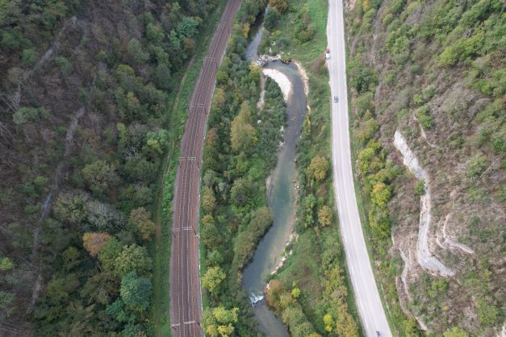
Réalisation conforme : sur ce chantier, tout l’équilibre de départ est conservé : point aval et point amont formé respectivement par un seuil et une rampe de fond.

Slide 28
Réalisation non conforme :
enfoncement du lit de la rivière,
absence de végétalisation,
retour à l’état initial vis-à-vis du projet,
détérioration des capacités d’accueil des différentes espèces
Fuite en aval des masses alluvionnaires sans pour autant qu’elles aient participées à la structuration et à l’équilibre de l’écosystème pour lequel le projet a été élaboré.
Photo mars 2022 2m3/sec: déséquilibre marqué faute de seuil de calage aval.

Slide 29
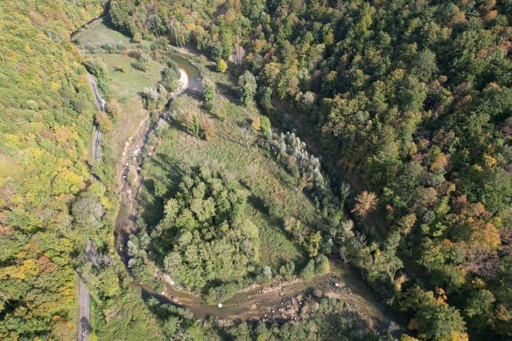
2ème clé : présence de virages arrondis
Réalisation conforme : création d'une fosse profonde au droit du virage, de fait d’une dynamique hydraulique logique liée à la courbure de la rivière (communication avec nappe, habitat propice par étiage, expulsion et recharge en alluvions…).
Photo Chaley septembre 2022 2m3/sec. : végétalisation rapide, absence d’enfoncement, bonne répartition alluvionnaire…

Slide 30
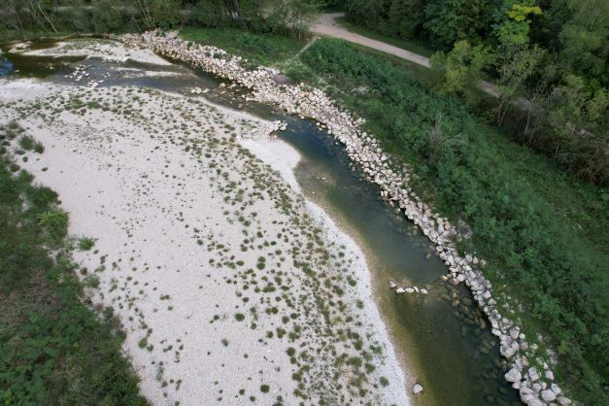
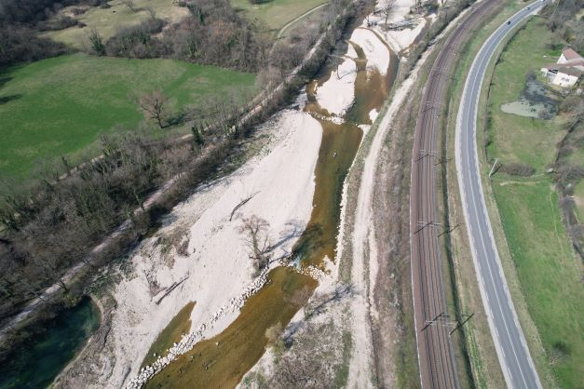
Premier virage amont : (juin 2022)
La rivière rencontre une dynamique complètement contrariée
du fait d’une courbure naturelle totalement absente :
absence de fosses profondes
mauvaise répartition alluvionnaire
absence d’arrondis
absence de végétalisation
Réalisation non conforme :
Second virage : (mars 2022)
Là aussi, dynamique hydraulique contrariée,
amplifiée par le virage amont déjà mal dimensionné.
Il provoque par ricochet, un mouvement puissant,
qui éjecte tout ce qui arrive avec force et empêche
tout mouvement latéral par la suite.
Et contribue de ce fait à l’enfoncement marqué.

Slide 31
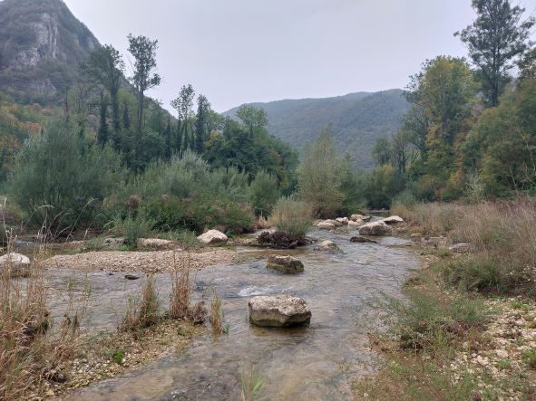
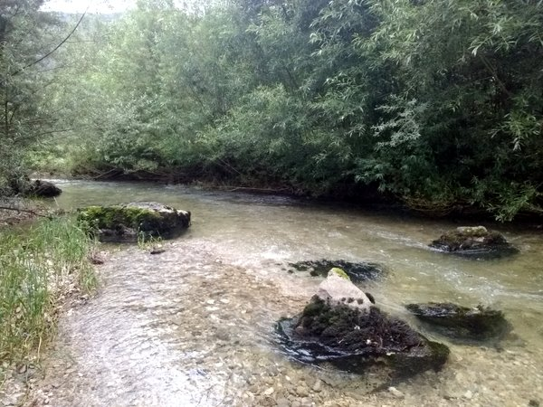
3ème clé : une bonne disposition des blocs
Réalisation conforme : bonne répartition des alluvions, végétalisation, habitats propices aux espèces à long terme.
Plaine de Chaley : (octobre 2022)
photos correspondant au site de la pêche d’inventaire qui a été exceptionnelle.

Slide 32
En conclusion :
La continuité écologique au même titre que la restauration hydro-morphologique, et de surcroît quand les deux sont menés parallèlement sur un même projet, ne doivent pas voir le jour qu’avec pour seul objectif : l’hydraulique.
L’hydraulique est l’élément de base qui sert de point d’appui à l’atteinte du bon état, et qui doit être réalisé de manière à amener la rivière à fonctionner au plus près d’un état naturel.
Pour se faire, les poissons sont considérés comme un maillon essentiel, (très justement repris par la DCE) car leurs répartitions au sein de la rivière, les classes d’âges, leurs structures, leurs zones de reproduction et leurs croissances permettent d’identifier au plus près tout ce qu’une rivière doit être en mesure d’apporter pour aboutir à des biomasses fonctionnelles et donc conformes.
Aussi pour tendre vers cette conformité, d’une part l’hydraulique doit être mise en forme avec la certitude d’un équilibre parfait. Ce dernier va identifier des systèmes latéraux fonctionnels, des fosses profondes, des radiers, des mouvements alluvionnaires équilibrés, etc… qui vont déjà en partie occasionner un retour des biomasses de poissons en lien avec ce qu’un système hydraulique doit produire en terme piscicole.
Mais pour obtenir des biomasses conformes, il est impératif que l’habitat piscicole soit intégré dans le système hydraulique. D’ailleurs, hydraulique et habitats sont intimement liés et indissociables. Les poissons, comme toutes les espèces, sont dépendants de leurs habitats. C’est valable pour les chauves-souris, (protection des grottes avec des Arrêtés de Protection de Biotope), les pics noirs (marquage des arbres par l’ONF), etc. Il en est de même pour les poissons, et c’est d’autant plus explicite lorsque l’on travaille sur un projet de continuité écologique, où il est un comble de se retrouver avec moins de poissons après les travaux qu’avant, alors que le but premier est de rendre possible le franchissement d’ouvrages.

Slide 33
En conclusion (suite) :
Par conséquent, au moment de la réalisation des travaux, tout doit être mis en œuvre pour que le fonctionnement hydraulique et habitats, soient intégrés au plus près afin de donner naissance à des états fonctionnels. Ce mélange est indispensable, car en partant de ce préconise la DCE, c’est-à-dire les quatre facteurs essentiels, on aboutit, en intégrant tous les éléments, à un chantier réussi, à un écosystème logique, et ce, dès les premiers temps de leur mise en service.
Lorsque l’on comprend comment évolue les poissons dans un milieu et qu’on le prend en compte, on ne peut, lors de la réalisation de travaux de restauration par exemple, qu’aboutir à un juste équilibre.
C’est identique pour un autre facteur clé : la physico-chimie, facteur prioritaire avant toute autre opération. Qui voudrait réaliser de la continuité écologique sur une rivière où la qualité de l’eau est incompatible avec la vie piscicole ? Il y a des logiques à engager et des priorités à mettre en place.
C’est d’ailleurs ce qui a été fait sur l’Albarine associer habitats et qualité d’eau. Deux facteurs indissociables pour assurer là aussi, des biomasses piscicoles conformes.
Un projet bien mené = des effets bénéfiques et immédiats sur le milieu.
C’est notre constat pour chaque chantier réalisé depuis 25 ans, attesté par les pêches d’inventaires systématiquement réalisées et la réputation halieutique qui en découle.

Slide 34
Mise en application (3 clés) : les chantiers phares de l'AAPPMA de l'Albarine depuis 23 ans…
Le couplage syndicat et aappma : dossier / plan / technicité = réussite des projets !
Depuis la création du syndicat en 1999, structure porteuse, l’aappma a toujours participé aux fiches-actions du syndicat, et notamment d’un point de vue technique par la mise en place concrète journalière de ces actions.
En plus d’être force de proposition, la réalisation a été laissée en grande partie à l’AAPPMA.

Slide 35
Chantier de la plaine de Chaley (700 mètres) réalisé en 2015.
Tous les objectifs du bon état écologique ont été atteints :
* densités piscicoles : il résulte des pêches d’inventaires avant et après travaux : un cheptel multiplié par 10 (de 200 à 1950 individus : 1600 truites et 350 ombres).
* habitats, fosses, radiers,
* dynamique alluviale,
* végétalisation,
* zone d'inondabilité
* zones de frayères
*dynamique des espèces ( préservation et développement du crapaud sonneur, habitat du cincle plongeur, castor,...)
*amélioration des indices d'invertébrés en nombre et en taxons

Slide 36
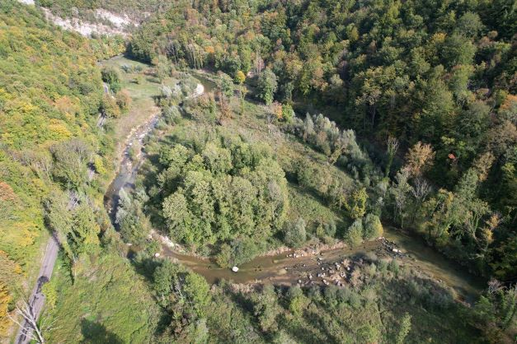
Pêche d'inventaire : un cheptel multiplié par 10 (de 200 à 1950 individus : 1600 truites et 350 ombres), sur 100 mètres de long et une surface de 700 m².

Slide 37
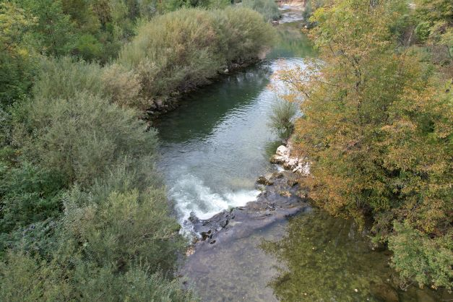
Chantier de la Grange à Guy (linéaire de 250 m) réalisé en 2013.
Le système a fonctionné sur lui-même, en effectuant un équilibrage parfait : création de fosses, dynamique alluvionnaire, et végétalisation dès les premières années du chantier.

Slide 38
VI. Solution globale proposée afin de rentrer en conformité avec la directive européenne
Pour atteindre les objectifs initiaux et respecter la directive cadre européenne, nous proposons trois points fondamentaux :
1 – enlever l’épi formé par l’enrochement en le déplaçant et en le restructurant, ce qui permettra la disparition du plan d'eau et des acacias, en plus d’aboutir au but hydraulique recherché.
2 – accentuer la courbe suivante vers le chemin SNCF puis repartir vers l'ancien lit.
3 – création d’un seuil de calage aval pour retrouver le point d'équilibre et permettre le rechargement de la rivière en amont.
Parallèlement, des panneaux pédagogiques pourraient être disposés le long du sentier de promenade.

Slide 39
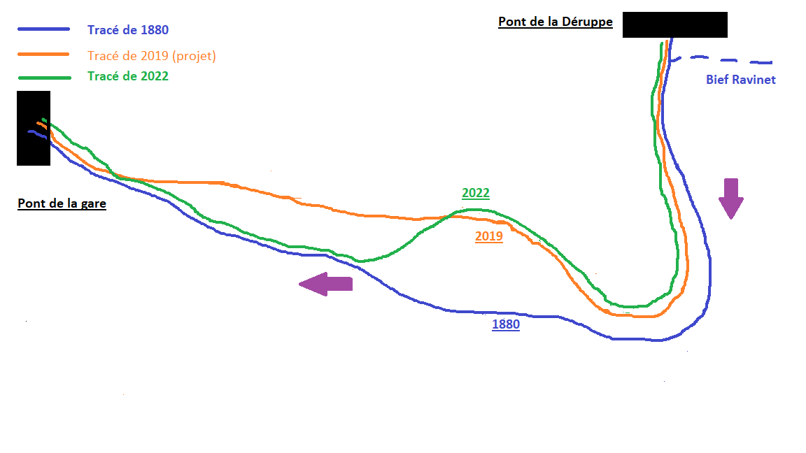
Schéma de l’évolution de la rivière entre 2019 (projet) et octobre 2022.
Le tracé actuel en vert existe depuis 2020 suite aux premières crues.

Slide 40
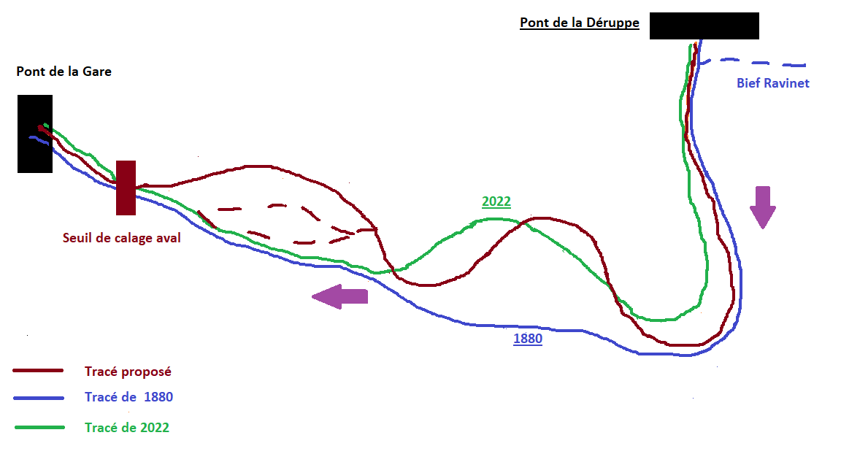
Schéma de principe suivant l’évolution souhaitée.

Slide 41
1 – arrondir le virage en suivant la courbe du chemin : enlever l’épi formé par l’enrochement en le déplaçant et en le restructurant, ce qui permettra la disparition du plan d'eau et des acacias, en plus d’aboutir au but hydraulique recherché.
Le virage hydraulique créé en 1880 par les ingénieurs de l’époque restait dans la dynamique de départ du pont. Il est le point essentiel en terme d’équilibre, (fosses, radiers, éjection des matériaux…) et incontournable pour influencer la suite du tracé et permettre à la rivière de se comporter comme une rivière libre.

Slide 42
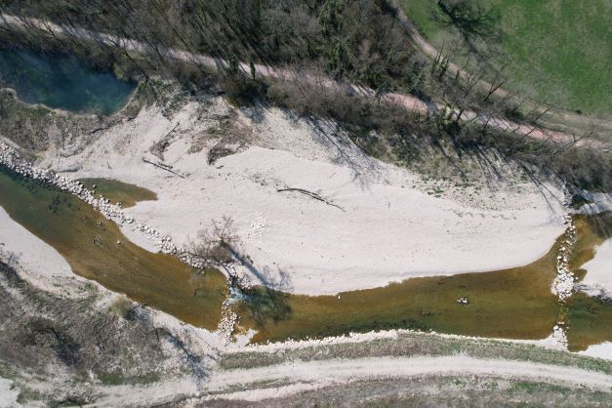
2 – accentuer la courbe suivante vers le chemin SNCF puis repartir vers l'ancien lit.
Accentuer le virage par un mouvement latéral plus large pour créer une vraie dynamique hydraulique.

Slide 43
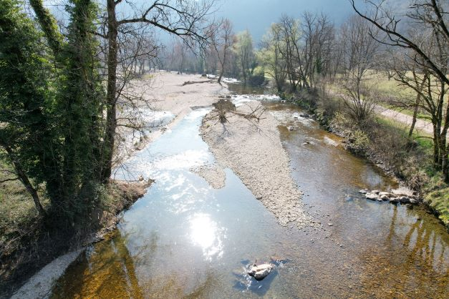
3 – création d’un seuil de calage aval pour retrouver le point d'équilibre, limiter la fuite en avant des alluvions et permettre le rechargement de la rivière en amont.
Seuil de calage à réaliser sur le point le plus aval du chantier.

Slide 44
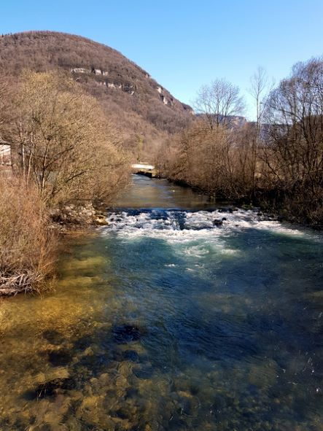
Exemple de seuil de calage conforme à la continuité écologique. (Commune d’Argis).

Slide 45
ANNEXES
1. Pêche inventaire INRAE Torcieu 2021
2. Pêche inventaire Fédération de pêche aval confluence Caline 2021
3. Directive Cadre Européenne (DCE)
4. Extraits du dossier d’enquête publique (Juin 2017)

Slide 46
Annexe 1 - Compte-rendu de pêche électrique scientifique INRAE Description Projet :
DrYver BV : Albarine Station : AL05 Commune : Torcieu Lieu : aval pont D1504 Longueur pêchée : 150 m. X : 886190,677784 Y : 6538970 Date pêche : 08/06/2021 Type : pêche totale à 2 anodes, filets amont/aval Passages : 2
Résultats : Il s’agit que des résultats bruts issus des deux passages successifs, aucun calcul de densité estimée ne sont réalisés ni d’interprétations.
Nombre d’espèces capturées : 6
Abondance totale des poissons capturés : 1250 individus
Total des captures : BLN : Blageon (Telestes souffia) ; CHA : Chabot (Cottus gobio) ; LOF : Loche Franche (Barbatula barbatula) ; OBR : Ombre commun (Thymallus thymallus) ; TRF : Truite fario (Salmon trutta) ; VAI : Vairon (Phoxynus phoxynus).
BLN 11 OBR 16
CHA 46 TRF 28
LOF 867 VAI 282
Comparativement aux autres stations du projet DrYver, cette station présente des abondances en espèces relativement pauvres. Le peuplement est largement dominé par la loche franche, espèce affectionnant les dépôts organiques. Les Salmonidés (Truite fario et Ombre commun) sont en effectifs très réduits au vu de la typologie de la station et des densités des secteurs amont.

Slide 47
Annexe 2 : Résultats pêches inventaires confluence aval de la Câline septembre 2021 qui confirme le manque d’habitats sur le secteur étudié. (66 poissons dont 2 géniteurs sur 203 m de long et 16 m de large: 3248 m²).

Slide 48
Annexe 3 - DCE, Paragraphe 2-1 tableau2 4 de l’ANNEXE 1 de l’arrêté du 27 juillet 2018
« Les valeurs des éléments de qualité biologique de valeur de masse d’eau de surface montrent de faibles niveaux de distorsion résultant de l’activité humaine, mais ne s’écartent que légèrement de celles normalement associées à ce type de masse d’eau de surface dans des conditions non perturbées. »
La définition du bon état spécifique aux cours d'eau pour les 4 éléments de qualité biologique qui la caractérise est basé sur :
LE PHYTOPLANCTON, LES MACROPHYTES, LES INVERTEBRES, L’ICHTYOFAUNE :
Bon état = « Légère modification dans la composition et l’abondance des espèces par rapport aux communautés caractéristiques, en raison d’effets anthropogéniques sur les éléments de qualité physico-chimique et hydromorphologique.
Les structures d’âge des communautés indiquent des signes de perturbations dus aux effets anthropogéniques sur les éléments de qualité physico-chimique et hydromorphologique, et dans certains cas, révèlent des troubles dans la reproduction ou dans le développement d’une espèce particulière, en ce sens que certaines classes d’âge peuvent faire défaut. »
Et paragraphe 2-1-2 : les 3 éléments de qualité hydromorphologique complètent également la définition précédente qui sont :
- le régime hydrologique : « Conditions permettant d’atteindre les valeurs indiquées ci-dessus pour les valeurs biologiques »
- la continuité écologique : « Conditions permettant d’atteindre les valeurs indiquées ci-dessus pour les valeurs biologiques »
- les conditions morphologiques : « Conditions permettant d’atteindre les valeurs indiquées ci-dessus pour les valeurs biologiques »
Les trois derniers éléments cités renvoient donc de façon très claire et indissociable aux quatre éléments de qualité biologique précédents.
En résumé, ce sont les quatre éléments de qualité biologique cités qui déterminent l’atteinte du bon état, dont l’ichtyofaune fait partie intégrante.
Les poissons sont donc un maillon indiscutable dans l’atteinte et/ou la conservation du bon état écologique. Le non respect des biomasses et le manque de structure et de dynamique (classes d’abondance…), ainsi que l’absence ou la quasi absence de frayères suite aux travaux remet donc en cause le classement du bon état sur cette portion de la rivière.

Slide 49
Annexe 4 : extraits du dossier d’enquête publique (JUIN 2017):
Page 6 : Production prévue (nature et Plus-value environnementale : ordre de grandeur)
- Atteinte du bon état de l'eau et des milieux au sens de la directive cadre sur l'eau,
- Restauration de la continuité écologique
Page 7 : Principaux impacts de l'aménagement :
Le projet vise à générer un impact positif sur l'environnement en restaurant des caractéristiques physiques du cours d'eau permettant un bon état écologique et un bon fonctionnement durable.
Page 10 : En particulier, le projet concourra à atteindre les objectifs suivants :
– restauration de la continuité écologique des cours d'eau
– reconquête du bon état écologique des cours d'eau
– réduction du risque d'inondation par une amélioration de l'écrêtement des crues
– protection de la ressource en eau en réhaussant l'hydrosystème incluant sa nappe d'accompagnement et permettant ainsi d'augmenter l'épaisseur d'alluvions entre le milieu superficiel et le toit de la nappe exploitée pour l'alimentation des puits de l'Albarine à Ambérieu.

Slide 50
Page 13 :
Face au constat de mauvaise qualité physique du cours d'eau, le SIABVA souhaite réaliser une opération de restauration hydromorphologique de l'Albarine sur la commune de Torcieu avec les objectifs suivants :
– retrouver le bon état écologique du cours d'eau( fonctionnalité, une qualité habitationnelle)
– restaurer la continuité longitudinale et latérale du cours d'eau (classement liste II, ouvrages ROE 82733 et 41613),
–garantir la stabilité durable des ouvrages transversaux situés à l'amont et à l'aval par la stabilisation du profil en long permis par la création de neuf rampes de fond et la restauration des apports solides secondaires,
– permettre une rétention dynamique des eaux de crues en amont de communes disposant d'un plan de prévention des risques d'inondation.
– Augmenter l'intérêt halieutique pour la pêche de loisir en lien avec les points précédents.
Page 13 suite : 2.1. Description des aménagements
Diversification des habitats aquatiques par la création de macroformes alluviales et la pose de blocs pour restaurer une diversité granulométrique et améliorer la capacité habitationnelle du cours d'eau.
Création d'un ouvrage de surverse sur le chemin communal en rive gauche afin de restaurer la connexion des prairies de la rive gauche à partir de la crue décennale.

Slide 51
Page 15 :
Le projet permettra de rehausser de manière ambitieuse le profil en long de la rivière en compensant jusqu'à 2,7m d'incision. Cela aura pour conséquence une reconnexion aux terrasses riveraines pour un étalement des eaux de crues et une continuité latérale. La surélévation du cours d'eau entraînera de facto une surélévation de la nappe d'accompagnement et l'effacement des chutes au niveau des ouvrages ROE 82733 et ROE 41613.
Ce nouveau profil sera garanti par l'aménagement de rampes de fond qui empêchera un nouveau déclenchement d'érosion régressive.
Page 19 :
La portion aujourd'hui en canal béton sera aménagé afin de retrouver un substrat et des hauteurs d'eau compatibles avec la circulation piscicole :
– des rampes des fond en béton seront fixées à intervalle réguliers pour créer une réhausse du profil de 0,1m et permettre le maintien d'une épaisseur d'alluvions sur le secteur aujourd'hui en béton lisse.
– Des banquettes alternes seront créées afin de diversifier les écoulements et conserver une hauteur d'eau compatible avec la circulation piscicole (0,3m) jusqu'à des débits très faibles. Il est rappelé que le bief Ravinet subit un assec estival sur sa partie terminale et qu'une discontinuité naturelle intervient donc à l'étiage. (remarque de l'aappma : on va donc faire remonter des poissons sur un ruisseau qui s'assèche annuellement)
– Des petits blocs seront mis en place en complément afin d'augmenter encore l'hétérogénéité des écoulements et rendre franchissable ce secteur par une part plus large des peuplements piscicoles.

Slide 52
Page 20 :
Pêche électrique d'inventaire et de sauvetage des secteurs à court-circuiter et à aménager
(Remarque aappma : il n' y a eu aucune pêche d'inventaire in situ de réalisée).
Page 21 :
La pêche électrique de sauvetage est organisée directement par le maître d'ouvrage.
Une fois la pêche réalisée, la pose progressive d'un massif de blocs permettra d'élever progressivement le niveau de la ligne d'eau.
Une fois la cote projet atteinte, l'ensemble des écoulements emprunte le nouveau tracé. Une pêche de sauvetage est réalisée sur la partie de lit asséchée avant remblaiement.
(Remarque aappma : la partie aval du pont de la Déruppe a été remblayée sans pêche électrique préalable et les poissons ont été enterrés vivants)
Page 23 : 3.7. Création de l'ouvrage de surverse
Une attention particulière sera porté au terrassement préalable à la mise en place de l'ouvrage de surverse en raison de la présence de la canalisation de transport de gaz sous le chemin à une profondeur minimum de 0,8m.
Le terrassement est réalisé selon les cotes du projet. Après coffrage et mis en place des armatures, un massif de béton d'une épaisseur de 0,35m dosé à 350kg/m3 est coulé afin d'obtenir les profils de projet.
La berge aval est tapissée d'enrochement libre jusqu'à son pied pour éviter les phénomènes d'affouillement lors des mises en eau du déversoir. (remaque aappma : quid de cet ouvrage ?)

Slide 53
Page 24 :
3.11. Aménagement du bief Ravinet
L'aménagement du secteur de la confluence du bief Ravinet sera réalisé de manière indépendante, pendant la période d'étiage estival afin de pouvoir travailler dans le cours d'eau à sec.
Les travaux consisteront à fixer des rampes de fond en béton préfabriqués sur le fond du canal béton. Des banquettes alternes sont créées afin de réduire la largeur du lit à 1/3 de sa largeur actuelle sur une hauteur de 0,3m. Le fond du lit sera tapissé d'alluvions. Des blocs de diversification (calibre 250Kg) seront ensuite mis en place dans le lit d'étiage.
Les banquettes seront ensuite végétalisées et bouturées.
(Remarque aappma : les travaux sur site ne correspondent pas du tout au descriptif présenté).
Page 37 :
1.5. Les usages de l'eau
1.5.1. Prélèvements
Le site du projet est situé au sein du périmètres de protection éloigné des puits de captage de l'Albarine à Ambérieu en Bugey.
Ces captages sont exploités par le Syndicat Intercommunal de Eaux de la région d'Ambérieu (SIERA) et constituent l'alimentation principale du réseau qui dessert 9500 abonnés.
Le syndicat dispose de ressources complémentaires mais aucune d'entre elles ne peut servir de substitution. (Remarque de l'aappma : relation assèchement du lit / nappe)

Slide 54
Page 41 :
.2. Incidence sur le milieu aquatique
2.2.1. Incidence sur le milieu physique
2.2.1.1. Sur la géologie et l'hydrogéologie
Le projet est sans effet sur la géologie locale.
Concernant l'hydrogéologie, la mise en place d'ouvrages transversaux pour compenser et bloquer les phénomènes d'incision auront pour conséquence une rehausse du niveau de base de la rivière jusqu'à 2,7m sur les secteurs incisés.
En conséquence, la nappe d'accompagnement du cours d'eau sera rehaussée du même ordre sur le secteur.
2.2.1.1. sur la géomorphologie
Lit du cours d'eau et continuité écologique
La modification du profil du cours d'eau sur 960 mètres va permettre de recréer :
– un lit d'étiage dont le calibre garantira de bonnes conditions pour la vie aquatique pour des débits faibles. La section hydraulique a été calculée pour maintenir une hauteur d'eau de 0,3m en moyenne pour un débit correspondant au QMNA2.
Page 42 : Le projet permettra de restaurer des berges naturelles. Les pentes seront compatibles avec la création d'une ripisylve connectée qui est incluse dans le projet.
Toutefois, pour détourner le cours d'eau de son tracé actuel, un ouvrage de stabilisation de berge en enrochement sera réalisé en rive gauche sur 120 mètres afin d'éviter le retour de la rivière dans son ancien lit. L'ouvrage sera réalisé en enrochements libres jusqu'à la hauteur de la ligne d'eau de crue biennale.

Slide 55
Page 43 : 2.2.2. Incidences sur la Foret
De plus, pour prendre en compte l'intérêt patrimonial représenté par les individus de peupliers noirs (Populus nigra L.) inventoriés sur site, des secteurs de 300m2 autour de chaque individus seront préservés pour éviter de bousculer trop brutalement l'environnement climatique et l'exposition aux vents de ces individus.
Pour compenser les surfaces qui changeront de destination avec le déplacement de la rivière, le projet prévoit des plantations sur le secteur de l'ancien lit remblayé. Les plantations seront réalisés par taches avec des mélanges arbustifs et arborescents d'espèces autochtones.
2.2.2. Incidence sur les biocénoses
Le projet vise à améliorer la qualité des habitats aquatiques pour les espèces inféodées au cours d'eau. Cela passera par la diversification des facia et substrats d'écoulements ainsi que par la création d'une ripisylve diversifiée et connectée.
Les individus de peupliers noirs recensés seront conservés au sein de massifs afin de ne pas changer brutalement leurs conditions climatiques et leur exposition au vent.
(Remarque de l'aappma : l'ensemble de ces critères n'ont pas été respectés)
Page 44 : 2.2.2.3. L'ichtyofaune
Le projet a pour vocation d'améliorer les conditions de vie pour la faune aquatique et de restaurer la continuité écologique en effaçant l'impact de deux ouvrages recensés comme obstacles à l'écoulement.
Pour la période des travaux, une pêche d'inventaire et de sauvetage sera réalisée au préalable.
(Remarque de l'aappma : aucune pêche d’inventaire sur site)
Les surfaces de frai potentiels supprimées par le déplacement du cours d'eau seront largement compensées par les nouvelles surfaces créées par les aménagements. La restauration de la continuité longitudinale et latérale participera au bon fonctionnement des populations.

Slide 56
3.2.2.6. Entomofaune
Un des objectifs de ces travaux est de diversifier et de multiplier les habitats aquatiques. Cela sera donc favorables aux macro invertébrés aquatiques.
2.4. Incidence sur la qualité de l'eau
Par l'amélioration de la qualité fonctionnelle de la rivière, l'aménagement améliorera les capacités auto-épuratrices du milieu. La végétation rivulaire et les bancs de sédiments retrouveront un véritable rôle de filtre. La qualité des eaux superficielles sera donc impactée positivement par l'aménagement.
Page 48 :
Le projet participe à une gestion équilibrée de la ressource en eau qui prend en compte les adaptations nécessaires au changement climatique.
Page 49 :
Par l'amélioration du milieu, le projet favorisera les conditions d'exercice de la pêche de loisir. Le projet est construit en partenariat avec l'association de pêche locale qui assurera à terme la maitrise foncière du site. Cette implication indique donc une compatibilité avec les exigences de la pêche en eau douce.
Page 50
7.2.2.4. Gestion du moustique tigre ( Aedes albopicus ):
assurera une surveillance quotidienne de l'état du site pour s'assurer de l'absence de milieux favorables (flauqes, ornières, eau stagnante) et de l'absence de larves. En cas de détection de larves, et après expertise confirmant l'espèce concernée, les gîtes larvaires seront détruits et l'administration informée. (Remarque aappma : Quid du plan d'eau créé ?)

Slide 57
Page 52 :
3. Suivi du milieu
Après travaux, le site fera l'objet d'une cartographie des aquatiques tous les deux ans afin d'évaluer la richesse de ces derniers et leur évolution au fil du temps.
Au quotidien, la surveillance concernera :
– Les ouvrages de stabilisation de berge et du fond du lit;
– La reprise de la végétation et le développement des plantes exotiques envahissantes,
4. Suivi des biocénoses
En comparaison avec l'état initial réalisé avant-travaux, les peuplements de macro-invertébrés benthiques et les peuplements piscicoles feront l'objet d'inventaire respectivement tous les 2 et 4 ans selon les protocoles en vigueur. Les résultats participeront à l'évaluation de la réussite de l'aménagement, notamment vis-à-vis de la restauration de la continuité écologique.
(Remarque aappma : nous sommes en 2022, et les travaux datent de 2019 et aucune cartographie aquatique ne nous a été transmise en ce sens. Idem pour les pêches d'inventaires).

Slide 58
Page 67:
« sur le secteur entre la Déruppe à Torcieu et la limite communale Torcieu/Bettant, le niveau de l’Albarine est en équilibre avec celui de la nappe, pouvant jouer un rôle de drainage plutôt que d’alimentation. Cet état est caractéristique d’une situation de hautes eaux comme c’est le cas lors de la campagne piézométrique de début juin 2006 où aucun secteur étudié n’est à sec. L’étendue des zones de pertes potentielles varient en fonction de la situation hydrogéologique au cours de l’année.
Dans le secteur, 2 zones de pertes totales ont été identifiées par CPGF en situation de basses eaux (19 juillet 2006) : en aval proche du forage des Balmettes ; au niveau de Bettant le Haut an amont du pont de Bettant.
Toutefois, la zone de pertes totales de la rivière aura tendance à se déplacer en fonction du niveau piézométrique de la nappe alluviale. Plus la nappe sera basse, plus la zone de pertes totales sera située en amont. En période d’étiage, cette zone est située en amont des forages de Balmettes. Les principales zones de pertes évoluant d’amont en aval selon la situation hydrogéologique sont synthétisées sur la Figure 32 »
« Compatibilité avec le SDAGE Rhône Méditerranée Corse. Le SDAGE se décline en huit orientations fondamentales qui constituent les grands axes de travail :
• OF1 - Privilégier la prévention et les interventions à la source pour plus d’efficacité.
• OF2 - Concrétiser la mise en œuvre du principe de non-dégradation des milieux aquatiques.
• OF3 - Intégrer les dimensions sociales et économiques dans la mise en œuvre des objectifs environnementaux.
• OF4 - Organiser la synergie des acteurs pour la mise en œuvre de véritables projets territoriaux de développement durable.
• OF5 - Lutter contre les pollutions, en mettant la priorité sur les pollutions par les substances dangereuses et la protection de la santé.
• OF6 - Préserver et redévelopper les fonctionnalités naturelles des bassins et des milieux aquatiques.
• OF7 - Atteindre l‘équilibre quantitatif en améliorant le partage de la ressource en eau et en anticipant l’avenir.
• OF8 - Gérer les risques d’inondation en tenant compte du fonctionnement naturel des cours d’eau.
Les orientations fixent la politique générale du SDAGE. Chacune d'elle est ensuite développée en dispositions qui ont une portée juridique concernant le caractère opposable du SDAGE. Les actions du futur contrat de rivière doivent se conformer à ces dispositions. Ainsi, chaque action sera liée à une référence de dispositions du SDAGE (conformément à la disposition 4-05) »

Slide 59
Document annexe DAP: Contrat de rivière 2011/2016
P95 Etat des lieux :
A l'issue du diagnostic physique de l'Albarine (TELEOS, 2010) réalisé dans le cadre de l'élaboration du contrat de rivière, le secteur de l'Albarine entre le secteur de la ''Déruppe '' à Torcieu et le secteur des ''grandes Iles'' ont été identifié comme particulièrement dégradé physiquement et présentant un potentiel important pour envisager une opération de restauration hydromorphologique ambitieuse.
Aujourd'hui, la rivière canalisée présente une faible diversité d'habitats aquatiques. Le secteur ne participe plus à l'expansion des crues du fait de l'endiguement alors même que le site est en amont immédiat de l'agglomération ambaroise (15000 habitants), soumise au risque d'inondation. Enfin, l'enfoncement de la rivière est un facteur de vulnérabilité supplémentaire pour la ressource en eau souterraine aujourd'hui exploitée pour alimenter cette même agglomération.

